Slide 1

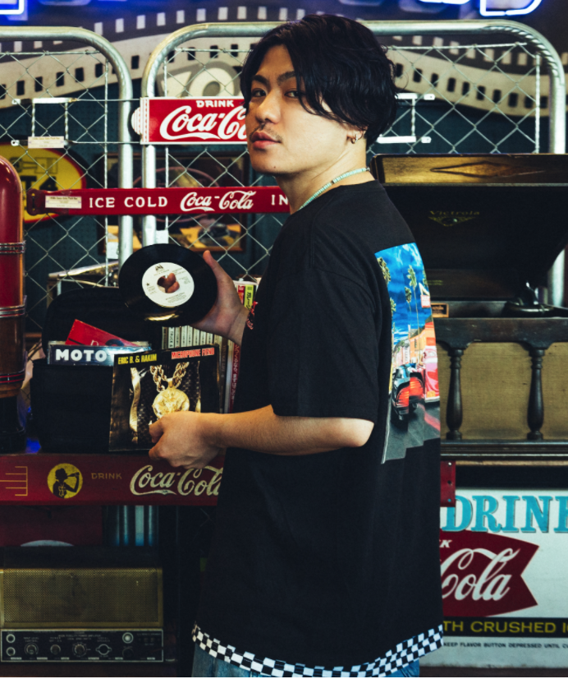

TITLE
企業名 presents DJ SOULJAH “PRIMECUTS”
PRIMECUTS

Slide 2
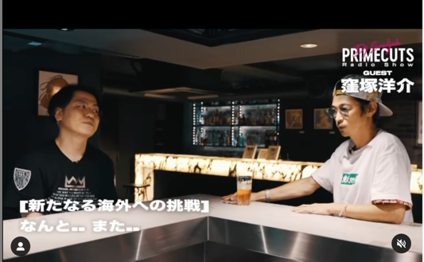
CONCEPT
宮崎県出身のアーテイストDJ SOULJAHが、地元貢献の活動の一貫として新たなラジオ番組を地元の企業、仲間達と開設。アーテイストやスポーツ選手、俳優、クリエイター、地元の企業家などを招き、クロストークとDJ Mixを堪能出来る1時間の音楽カルチャー番組。コロナ禍によって需要が増える「ラジオ」という最も歴史のあるメデイアにて、普段の日常を忘れ、"Mellow"をキーワードとした癒しある番組を目指し、宮崎県の文化的向上や地元の盛り上げに寄与する。
番組名: DJ SOULJAH Presents “PRIMECUTS”
放送局: JOY FM [FM宮崎] 83.2 /Spotify
放送時間帯: 毎週土曜正午12:00pm~12:50pm [ 番組50分 / 内ゲスト枠 25分]
＊初回放送日: 2021年5月1日(土)
＜ 番組アカウント ＞
HP https://primecuts.jp/
Twitter https://twitter.com/Primecutsjp
Instagram https://www.instagram.com/primecutsjp/

Slide 3
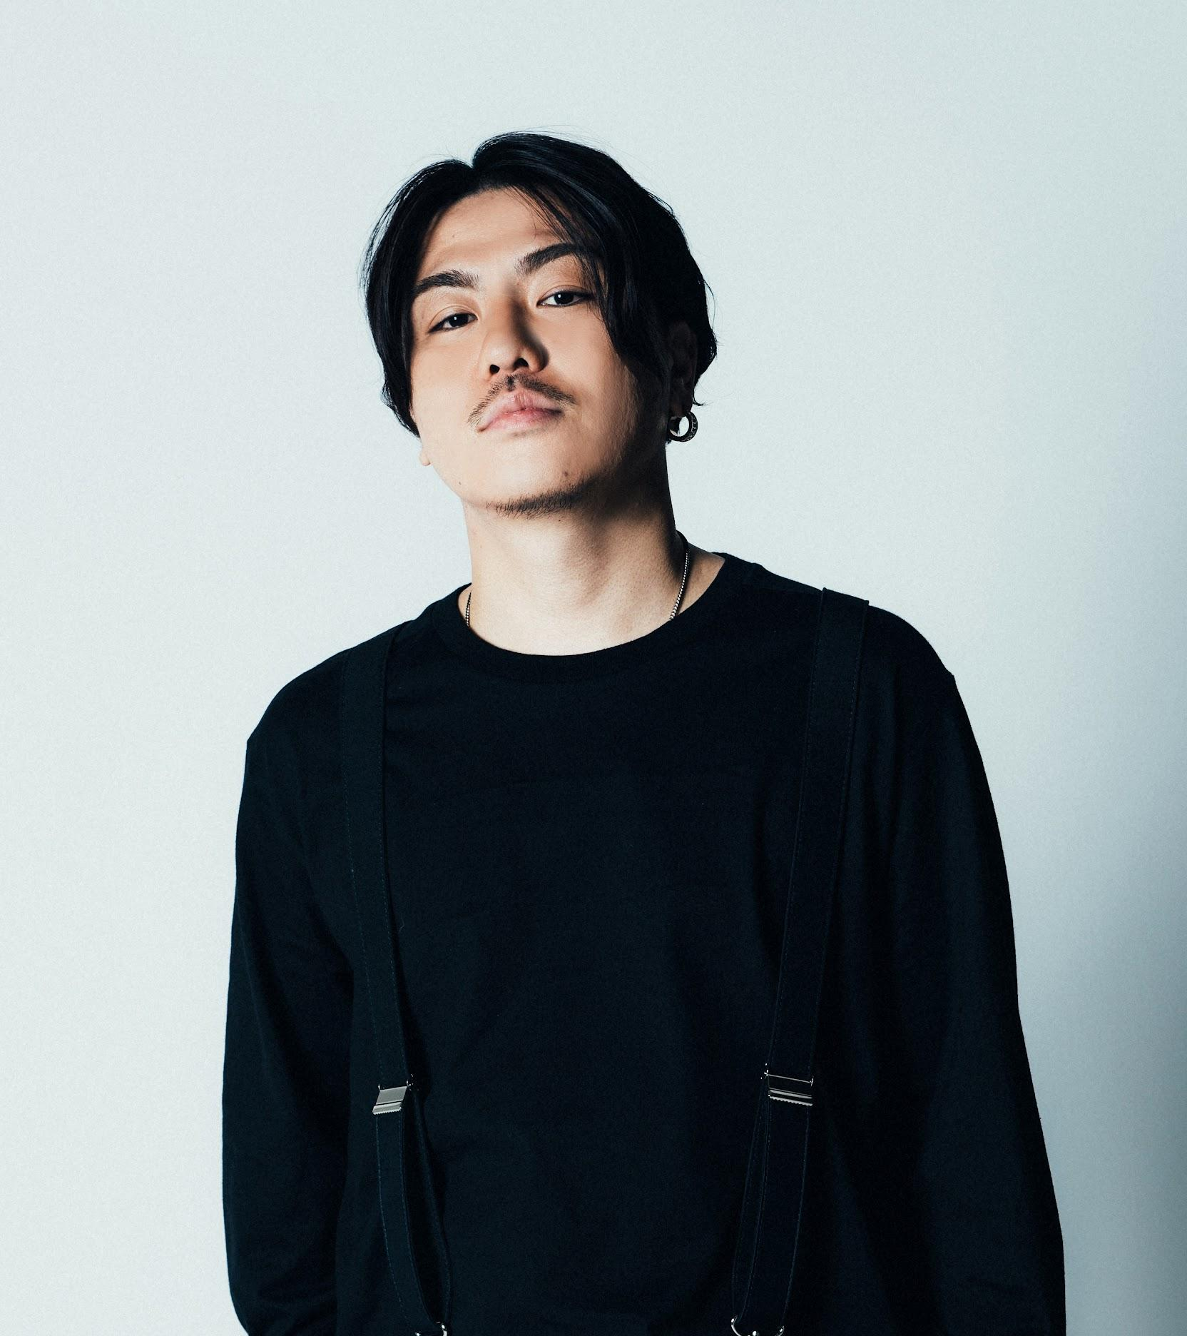
PROFILE
DJ SOULJAH (DJソルジャー）
99年 単身渡米 数々の苦難と葛藤を乗り越え本場 New Yorkにて認められた数少ない「サムライDJ」2013年より日本へ拠点移し アジア、ヨーロッパ、アメリカ、
そして日本全国を縦横無尽に駆け巡り、ヒップホップDJとしては異例となるEDM系音楽フェス「ULTRA MUSIC FESTIVAL JAPAN」Bass Campステージに出演するなどジャンルレスな活躍を見せるDJ SOULJAH。ファッションイベント、セレブリティのパーティでのDJとしても多数起用されるなど「DJも愛するDJ」として、音楽業界内でも一目置かれる存在。
2014年には自身初となる1stアルバム『BE MY GUEST』をリリースメジャーインデイーの壁を越え、様々なArtistを集結させ初登場 ITunes Hip Hop シングル&アルバム 同時1位を一ヶ月に渡り記録同年 最も話題となったDJアルバムになったのは承知の事実。
2015年 2月には同アルバムのリリースパーティーを開催。DJとしては未だ珍しいDAYイベント開催ながら全国から大勢の来場者と出演者ほぼ勢揃いの愛に溢れる演出で感動を呼ぶ。2016年より EXILE THE SECONDのオフィシャルDJとして、
イベント、ツアー帯同をスタート。
全36ステージ 総動員 45万人の前に立つHip Hop DJとしての記憶も新しい。
2017年には THE NINE WORLDS 立ち上げメンバーとしてイベント出演や
POP UP STOREのプロデュースなど活動を活発化させ、SPACE SHOWER MUSICより『THE NINE WORLDS PRESENTS DJ SOULJAH N。1 – JAPANESE HIP HOP EDITION』 を全国リリース。DJとして新たな光を照らし続ける。

Slide 4
PR
効果/宣伝
ここに一言二言で、キャッチコピーが欲しい
ラジオ、街頭ビジョン、SNSなどでPRできるような事伝えたい
キャッチ/メリット
ここに一言二言で、キャッチコピーが欲しい
グッズ販売
CM制作
WEB制作
以上を記載したい

Slide 5
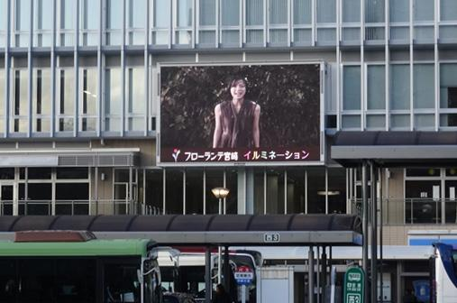
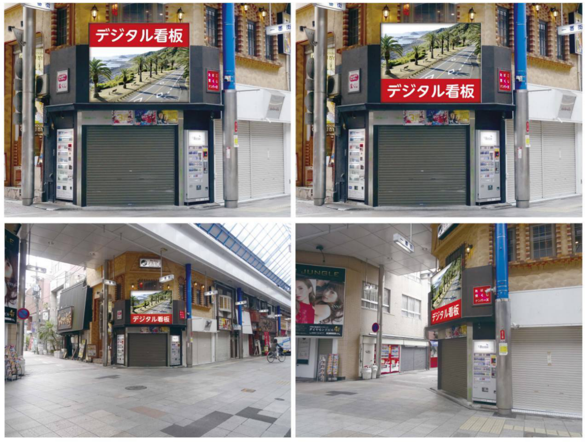
PR
県内3箇所のビジョンで毎時間PR
メガドンキ西蒲ポケットパーク内、一番街アーケード内、KITEN ビルに設置のある大型ビジョンにて、年間30000回放送が確定されている、番組CMとともにスポンサー様のご紹介をさせていただきます。
放映時間: 8:00-27:00
歩行者: 約２万人/平日, 約3万人/休日, ビジネスマン/OL/学生, 10-70代

Slide 6

GUEST
PRIMECUTSでは週替わりで宮崎にゆかりのあるゲストの方をお招きし、対談トークを行う予定です。
初回のゲストは、井上康生さんをお招き致しました
5/18放送
Podcast on Spotifyで視聴可能です。

Slide 7
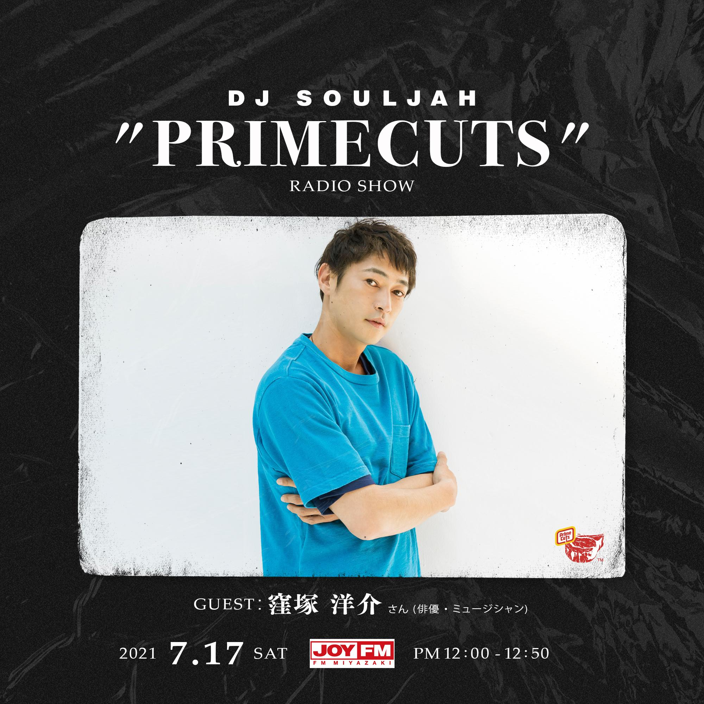
GUEST
7/17放送回では窪塚 洋介さんをゲストに招いて、出会いや仕事に関する様々な内容をお送りいたしました。
Podcast on Spotifyで視聴可能です。

Slide 8


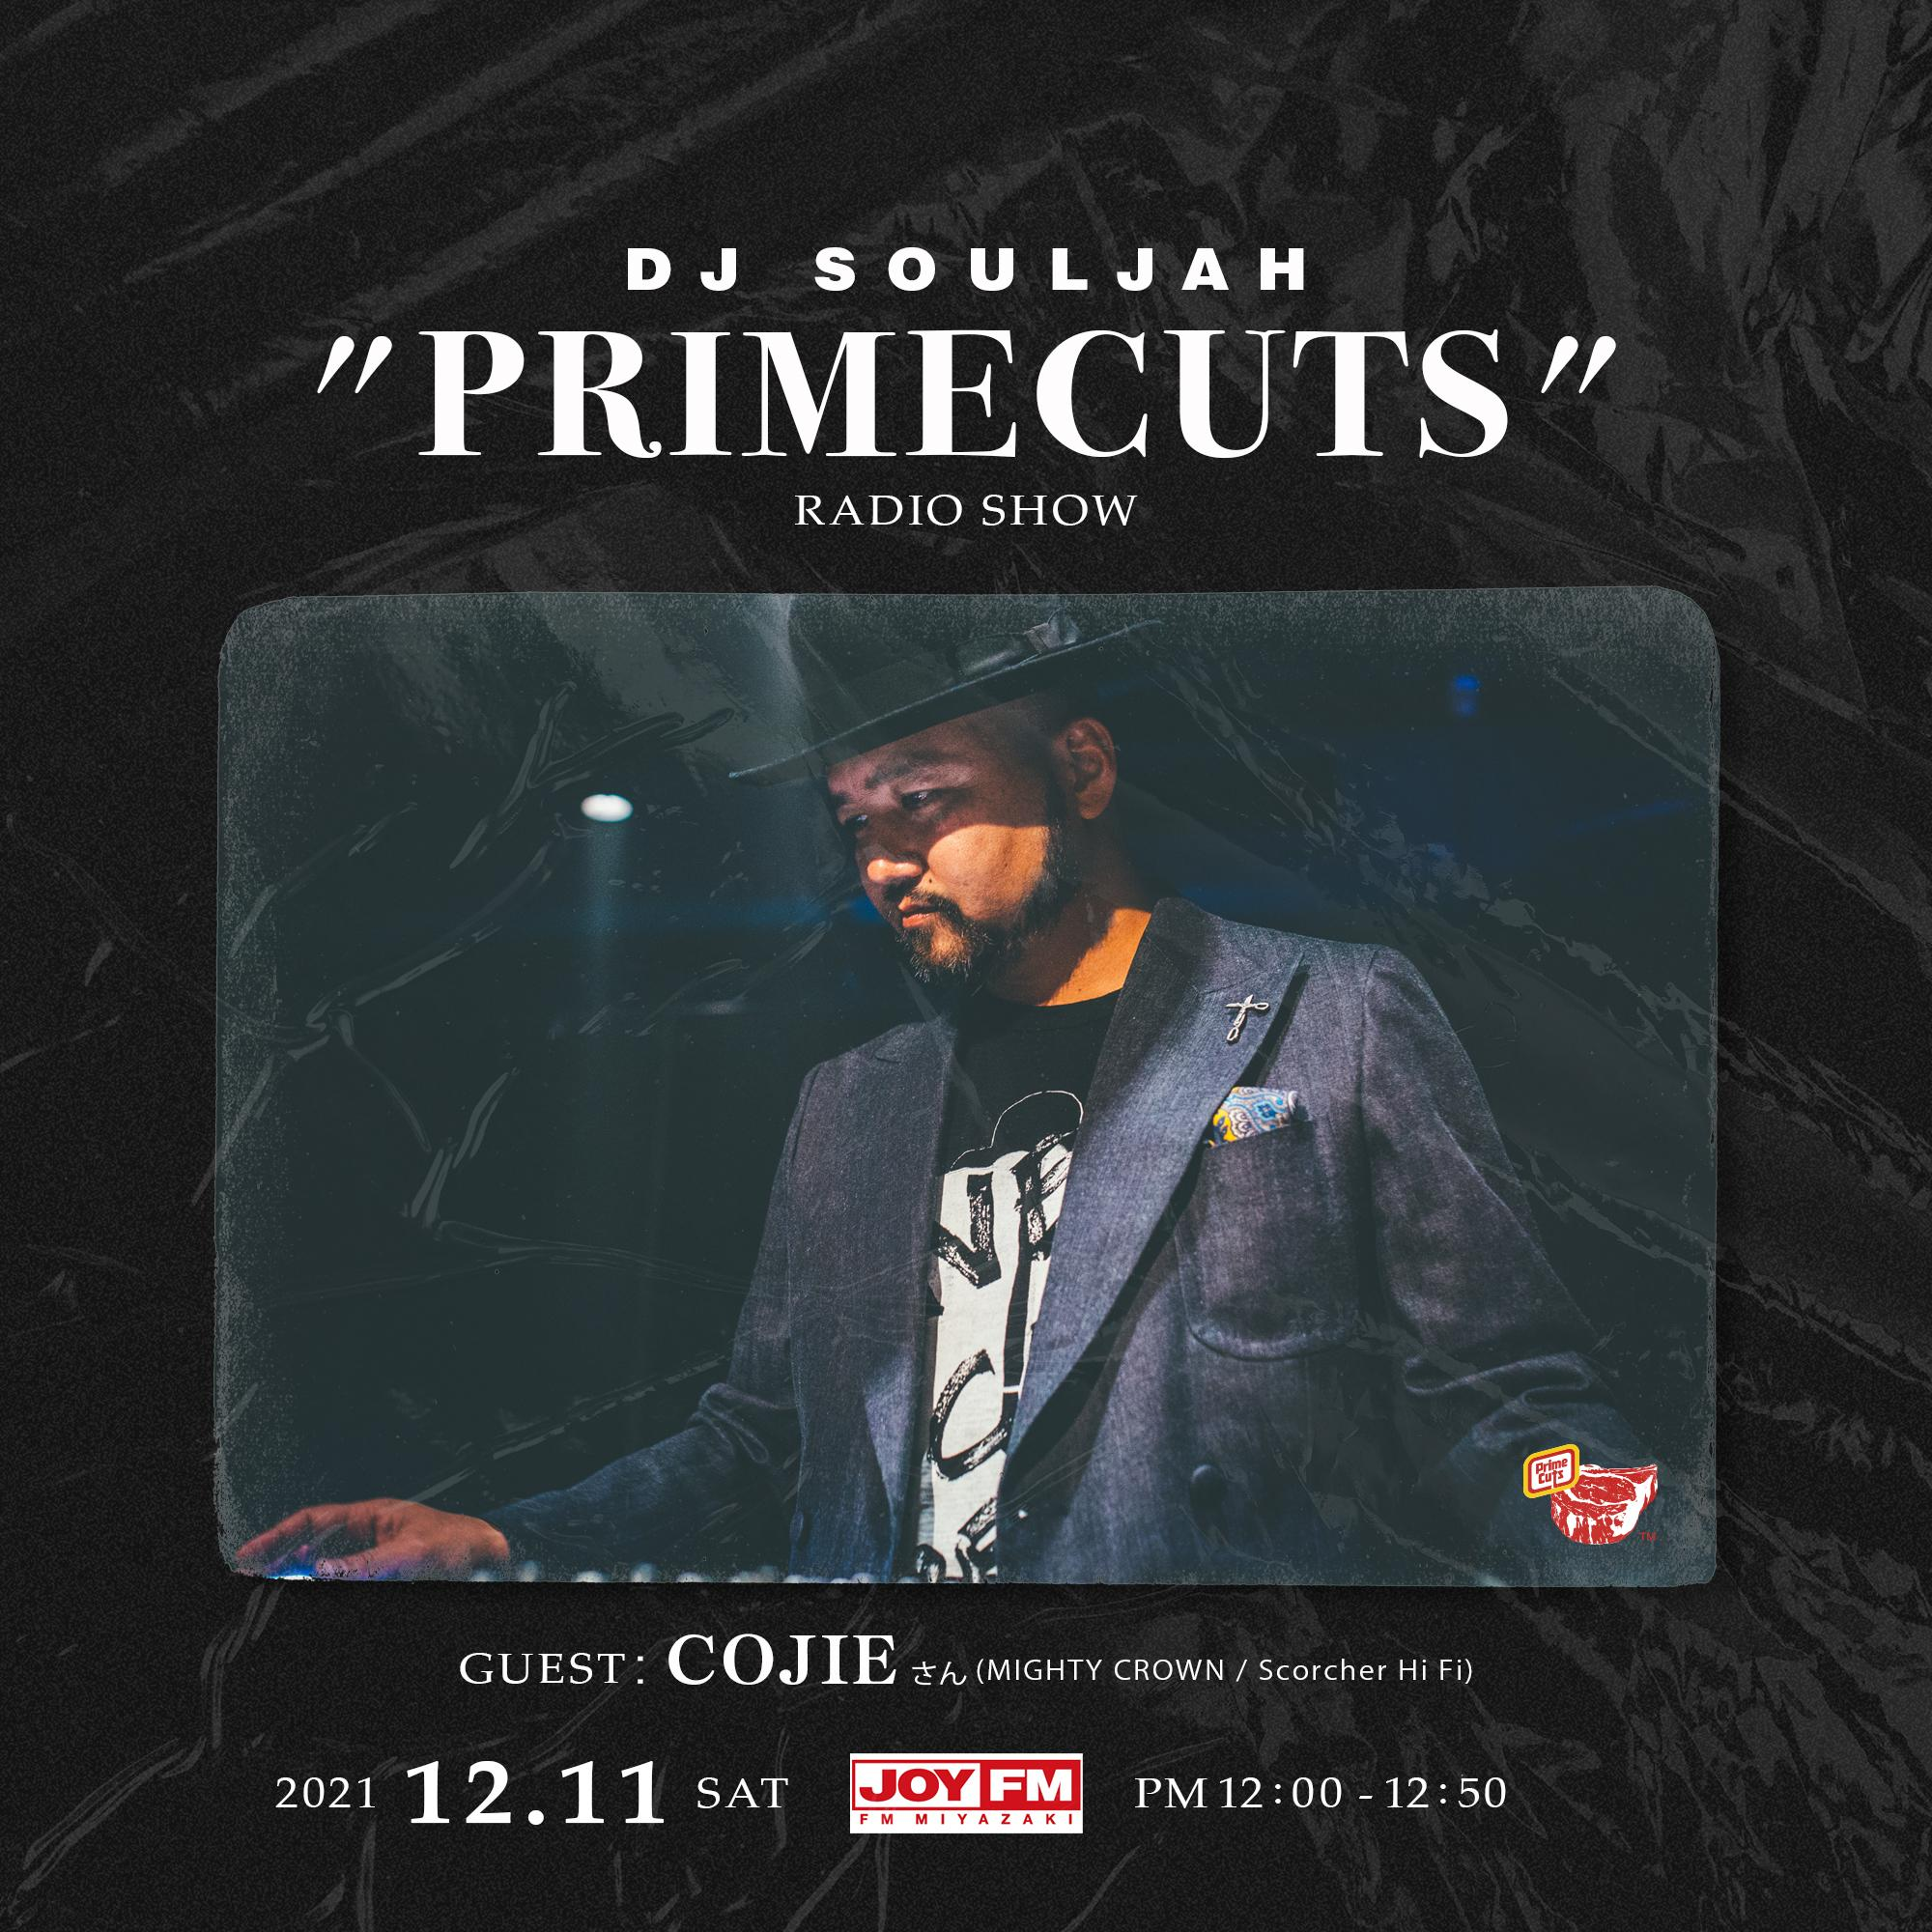
GUEST
12月は3週に渡り、30周年を迎えたMighty Crownをゲストに迎えトークやゲストDJ Mixを放送しました。
Podcast on Spotifyで視聴可能です。

Slide 9
PLAN
プラン | 冠番組 | CM1 | CM2 | スポット
番組内CM | 30秒枠2回 | 15秒〜20秒2回 | 15秒〜20秒1回 | 15秒〜20秒2回
県内大型ビジョン3箇所 | 御社名記載で広告 32回/1日×期間 | 御社名記載で広告 32回/1日×期間 | 御社名記載で広告 32回/1日×期間 | 御社名記載で広告 32回/1日×期間
期間 | 6ヶ月 | 6ヶ月 | 3ヶ月 | 1週〜1ヶ月
販促グッズ販売利益 | ○ | ○ | ○ | △
ポスターロゴ掲載 | ○ | ○ | ○ | △
スポンサー料 | 200,000/月 | 100,000/月 | 50,000/月 | 80,000/月
備考 |  |  |  | ※要相談

Slide 10

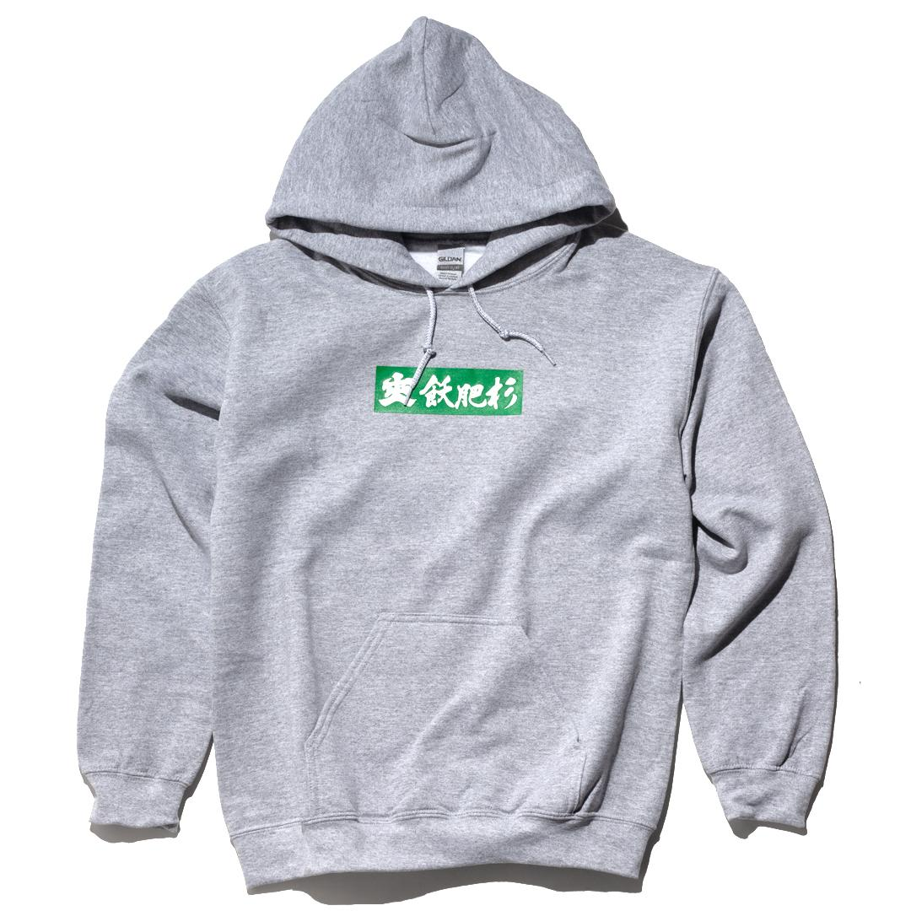
LISENCE PLAN
・弊社デザイナーによる制作が可能。
・販売店舗数 xx点
yy店
zz店
・オンラインストアで販売可能
xxx.jp
・販売実績
(誰に向けて書くのか)
企業へ向けて、ライセンスもらって制作する用途で書く
xx%FEEバックできます等の説明
一般的な流れを記載する
契約-デザイン-制作-販売-収益
プラン例 | 単位/数量 | 価格
下代 | xxx枚〜 | yy円〜
販売価格 | zzz枚〜 | xxx枚〜

